Slide 1
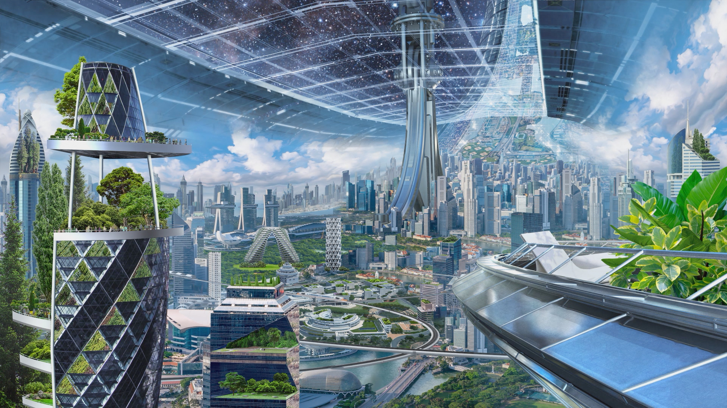
IBS Stad van de toekomst – periode 3 Specialisatie Water en energie
Integrale beroepssituatie
Voor deze opdracht ga je nadenken over de stad van de toekomst op het gebied van water & energie. Je gaat je verdiepen in de trends en ontwikkelingen op het gebied van energievoorziening en energieverbruik en de wijze waarop we in de toekomst omgaan met drink- afval- en/of hemelwater.
De markt en onze leefomgeving wordt steeds internationaler en the internet of things wordt steeds belangrijker. Er zijn veel bedrijven bezig met de toekomst en de trends en ontwikkelingen die op dit gebied spelen. Door op bezoek te gaan bij deze inspirerende plekken doe je inspiratie op over wat er allemaal speelt en mogelijk is.
Opdracht
Ga op zoek naar de problemen die spelen binnen een duurzame water- en energievoorziening en de wijze waarop de maatschappij omgaat met hemel- en afvalwater. Bekijk ook welke trends en ontwikkelingen er spelen.
Welke visie heb jij op de toekomst van onze leefomgeving? Hoe denk jij dat de stad er in 2050 uitziet? Ga op zoek naar jouw visie over de stad van de toekomst op het gebied van water en energie. Geef je visie vorm in een visueel ontwerp en zorg voor een goede onderbouwing.
IBS-SEM-SVT-W43

Slide 2
IBS Stad van de toekomst Specialisatie Water en energie
Toetsen
Dit IBS wordt afgerond met 3 toetsmomenten: kennistoets, visiedocument, eindgesprek. In onderstaande tabel is een overzicht van de toetsen weergegeven.
Leerdoelen bij dit IBS
Je kunt de basisbegrippen behorende bij deze beroepssituatie uitleggen en toepassen.
Je kunt een analyse doen over de oorzaak van maatschappelijke uitdagingen/problemen op het gebied van duurzame water- en energievoorziening.
Je kunt onderzoek doen naar de trends en ontwikkelingen op het gebied van water en energie de toekomstige stad.
Je kunt een visiedocument maken over de toekomstige stad op het gebied van duurzame water- en energievoorziening.
Je kunt in een gesprek reflecteren op de werkprocessen van kerntaak 3 en 4 van het dossier.
Toetsen | Kennistoets | Visiedocument | Reflectiegesprek
Bijbehorende leerdoelen | Nr. 1 | Nr. 2 t/m 4 | Nr. 5
Duur toets | 1 uur | n.v.t. | 10 minuten
Weging | 2x | 1x | 1x
Cesuur | 66% = 5,5 | 60% = 5,5 | 60% = 5,5
Resultaat | Cijfer 1-10 | Cijfer 1-10 | Cijfer 1-10
Plaats | School | n.v.t. | School
Samenwerking | Individueel | Groep | Individueel
IBS-SEM-SVT-W43

Slide 3
IBS Stad van de toekomst Specialisatie Water en energie
Leervragen
Welke maatschappelijke uitdagingen zijn er op het gebied van water en energie?
Waar ga je op zoek naar trends en ontwikkelingen?
Wie kunnen je helpen bij het zoeken naar nieuwe ontwikkelingen?
Aan wie wil je het plan presenteren en aan wie laat je het zien?
Hoe kun je je ontwerp visueel maken?
Ondernemerschapscompetenties
Zelfstandigheid
Pro-activiteit
Sociale oriëntatie
Creativiteit
IBS-SEM-SVT-W43

Slide 4
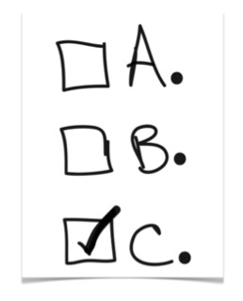
IBS Stad van de toekomst Specialisatie Water en energie
Kennistoets
De kennistoets gaat over de theorie die betrekking heeft op deze IBS. In deze kennistoets wordt leerdoel 1 getoetst. Bij dit leerdoel horen verschillende succescriteria.
De vragen zullen gaan over deze succescriteria. Leer hiervoor met de aangeboden lessen en bronnen.
Succescriteria
Leerdoel 1
- Je kunt de aangeboden begrippen voor de specialisatie Water en energie uitleggen en toepassen.
- Je kunt de aangeboden begrippen voor ‘vierde industriële revolutie’ uitleggen en toepassen.
- Je kunt de aangeboden begrippen voor ‘robotisering en AI’ uitleggen en toepassen.
- Je kunt de aangeboden begrippen voor ‘DESTEP’ uitleggen en toepassen.
- Je kunt de aangeboden begrippen voor ‘Better Life Index’ uitleggen en toepassen.
- Je kunt de aangeboden begrippen voor ‘duurzame stedelijke ontwikkelingen’ uitleggen en toepassen.
- Je kunt de aangeboden begrippen voor ‘SDG's’ uitleggen en toepassen.
IBS-SEM-SVT-W43

Slide 5
IBS Stad van de toekomst Specialisatie Water en energie
Visiedocument
Het visiedocument maak je voor jouw stad van de toekomst. Met dit visiedocument worden leerdoelen 2 t/m 4 getoetst. Bij deze leerdoelen horen verschillende succescriteria.
Succescriteria
Leerdoel 3
-Je kunt actuele bronnen gebruiken om trends en ontwikkelingen te benoemen.
-Je kunt de informatie over trends in duurzame water- en energievoorziening analyseren.
-Je kunt ontwikkelingen van de 4e industriële revolutie meenemen in je visie.
-Je kunt de gevolgen van the internet of things verwerken in je visie.
-Je kunt een balans vinden tussen de globale en locale markt.
Succescriteria
Leerdoel 2
-Je kunt wetenschappelijke literatuur vinden over trends op het gebied van duurzame water- en energievoorziening.
-Je kunt onderzoek doen naar de maatschappelijke uitdagingen/problemen op het gebied van duurzame water- en energievoorziening.
-Je kunt voorbeelden geven van problemen/uitdagingen op het gebied van duurzame water- en energievoorziening.
-Je kunt een bezoek aan een best practice koppelen aan je visie.
Succescriteria
Leerdoel 4
-Je kunt een visie vormen op het gebied van duurzame water- en energievoorziening.
-Je kunt aantonen welke thema's je uit de opleiding gebruikt hebt om tot deze visie te komen.
-Je kunt nieuwe kennis vergaren en toepassen in je visie.
-Je kunt een visuele weergave maken van je ontwerp met een bijbehorende onderbouwing.
IBS-SEM-SVT-W43

Slide 6
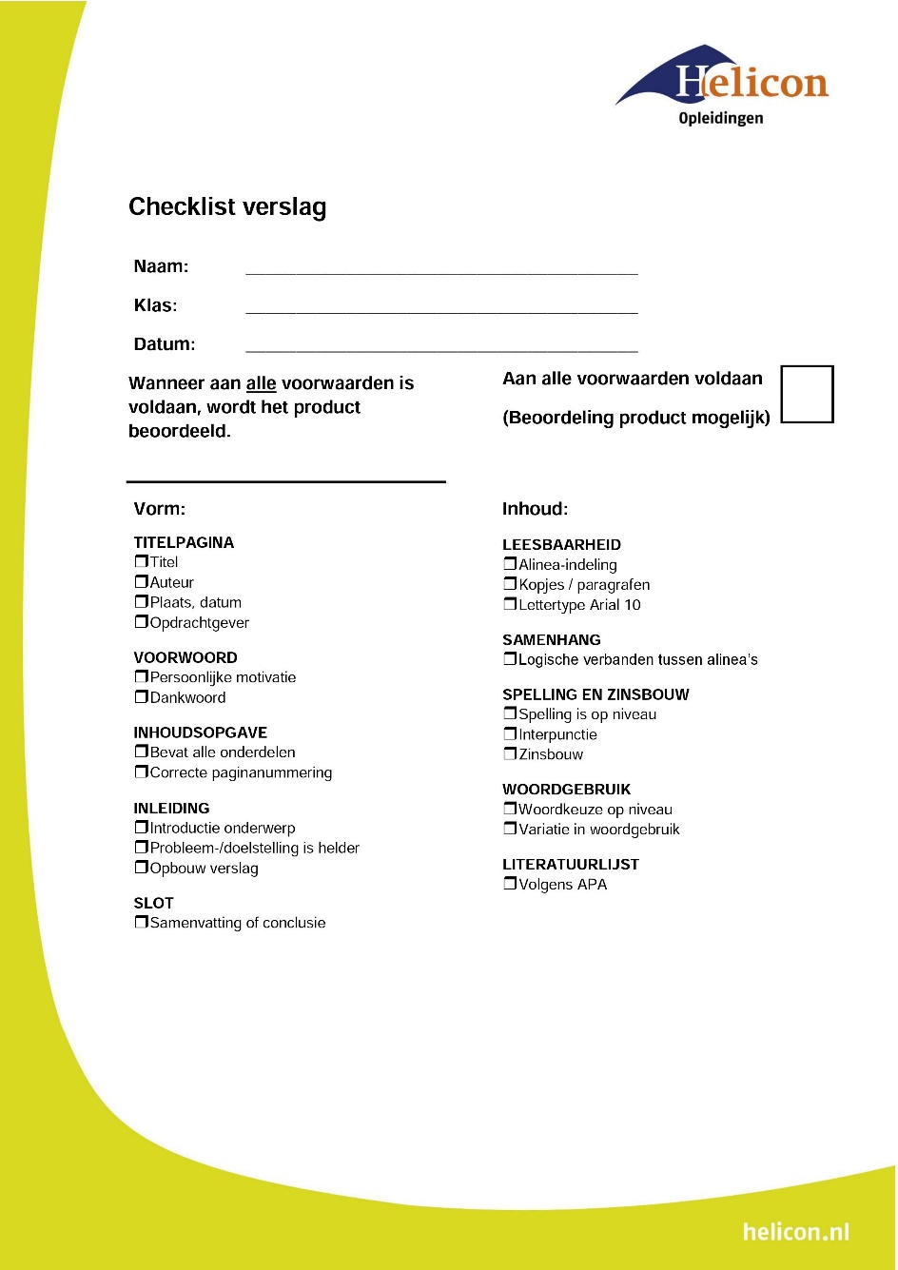
Voorwaarde voor beoordeling visiedocument
Visiedocument
Het visiedocument wordt alleen beoordeeld als het aan de 'voorwaarden voor beoordeling' voldoet. De checklist hiervoor zie je hiernaast en is ook te downloaden in de Wiki.
IBS-SEM-DWI-X41

Slide 7
IBS Stad van de toekomst Specialisatie Water en energie
Reflectiegesprek
Je voert een reflectiegesprek over je eigen handelen tijdens de periode en de koppeling met de werkprocessen. Hiermee wordt leerdoel 5 getoetst.
Succescriteria
Leerdoel 5
-Je kunt de uitvoering van de opdracht evalueren aan de hand van de werkprocessen.
-Je kunt verbeterpunten op je eigen handelen formuleren.
-Je kunt je verbeterpunten vertalen naar concrete acties.
-Je kunt sterke punten van je eigen handelen formuleren.
-Je kunt je sterke punten onderbouwen met voorbeelden uit de praktijk.
-Je kunt je eigen leiderschap binnen de opdracht evalueren.
IBS-SEM-SVT-W43

